Slide 1

11

Slide 2
Notes:
pytania do kwiatka

Slide 3
Notes:
pytania do kwiatka

Slide 4
Notes:
pytania do kwiatka

Slide 5
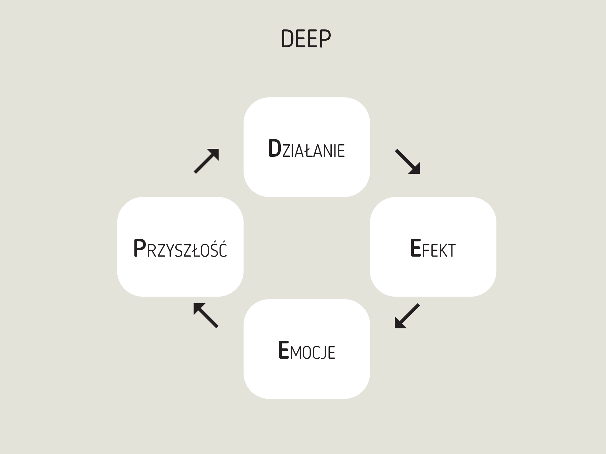
Notes:
pytania do kwiatka

Slide 6
Notes:
pytania do kwiatka

Slide 7
Notes:
pytania do kwiatka

Slide 8
Notes:
pytania do kwiatka

Slide 9
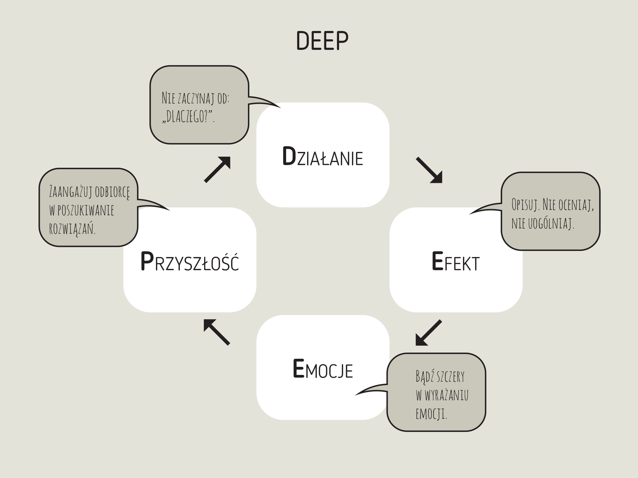
Notes:
pytania do kwiatka

Slide 10
Notes:
pytania do kwiatka

Slide 11
Notes:
pytania do kwiatka

Slide 12
Notes:
pytania do kwiatka

Slide 13
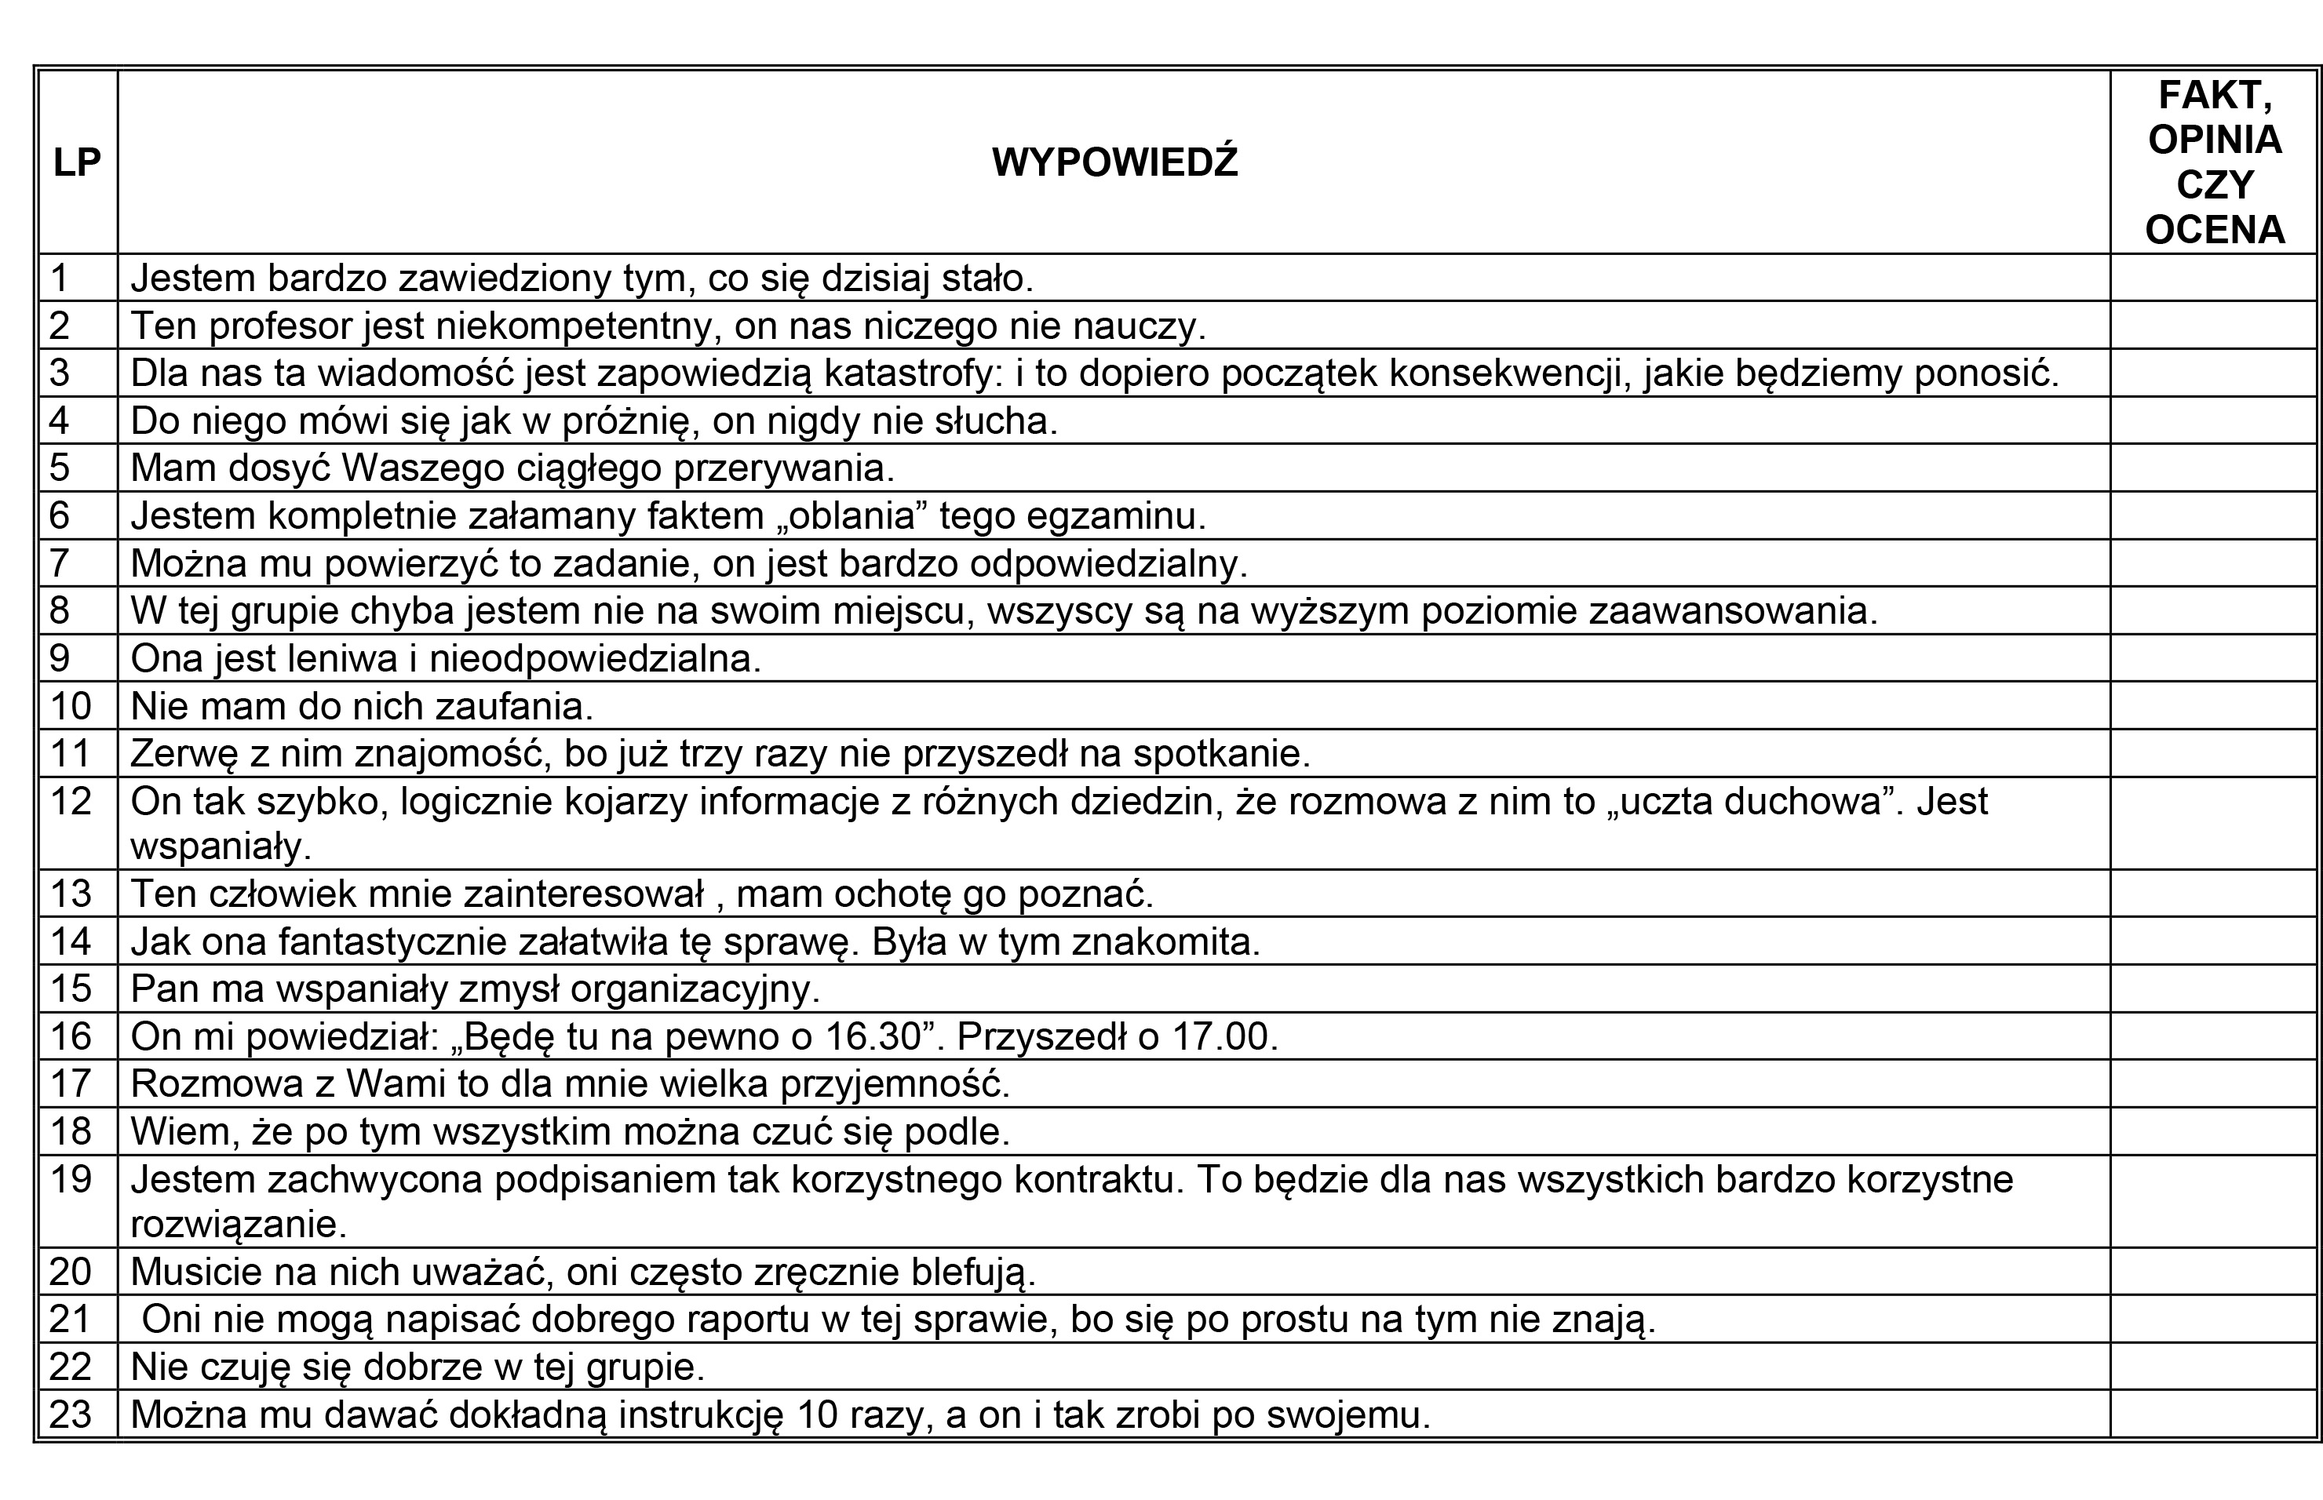
FAKT, OPINIA, OCENA

Slide 14
Komunikat JA
Bawisz się komórką! Nie czuję się słuchana.
Kiedy mówisz głośno, czuję dyskomfort.
Tęsknię, kiedy długo nie przychodzisz.
Kiedy patrzysz w monitor, jak mówię do Ciebie, to czuję się ignorowana.

Slide 15
Komunikat TY
Zachowujesz się nieodpowiednio!
Jesteś w tym beznadziejny!
Zawsze masz swoje zdanie!
To nieprawda, kłamiesz!

Slide 16
Komunikat PSEUDO-JA
Uważam, że jesteś nieodpowiedzialny!
Przykro mi, gdy mnie ignorujesz!
Jestem smutna, kiedy robisz przykrość mojej siostrze!
Irytuję się, kiedy mnie lekceważysz!

